Slide 1
Python Basics
Let’s get into the first class!

Slide 2
CONTENTS
This is a the main contents of today’s class.
We will learn the following during today’s class.
Using Google Colab | How to use Google Colabatory
Printing in Python | Print simple sentences and your names
Data types and Variables | Get different types of data and store them into variables
Operators | Logical, arithmetical operators
List, dictionary, tuple | Different types of collection of data
Function | A block of code that has a particular function

Slide 3
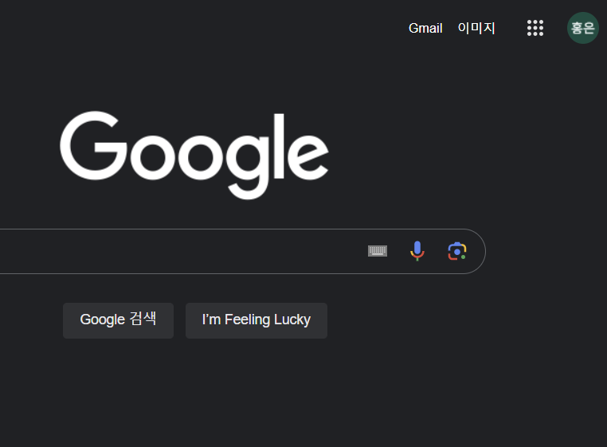
How to use Google Colab

Slide 4
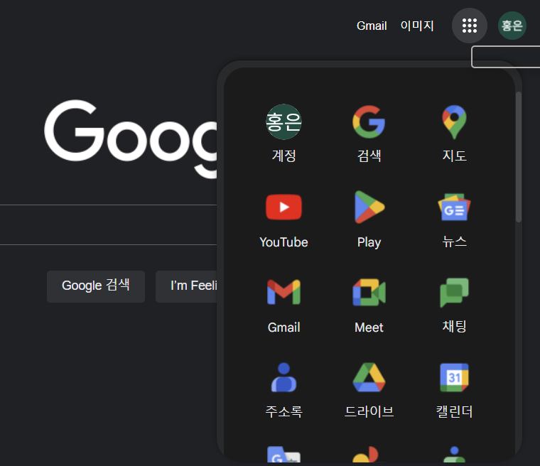
How to use Google Colab

Slide 5
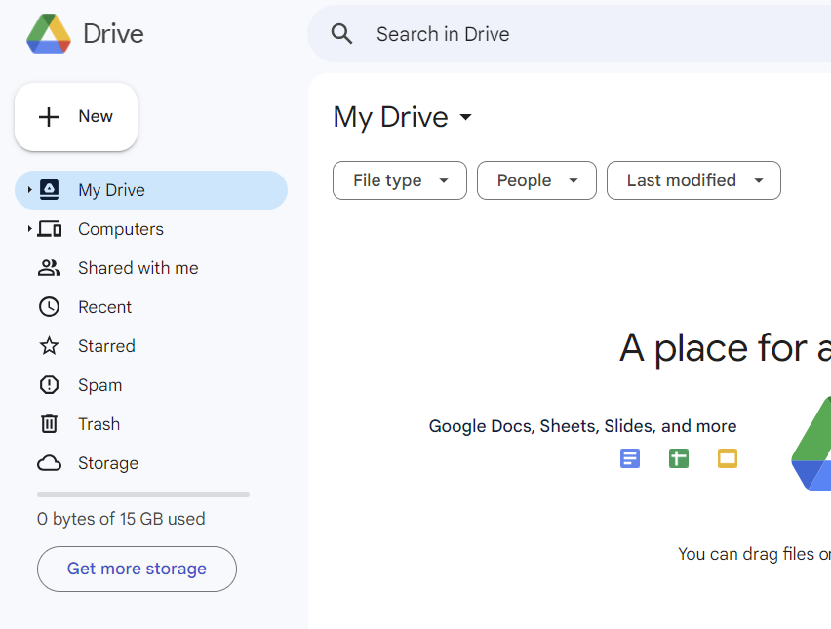
How to use Google Colab

Slide 6
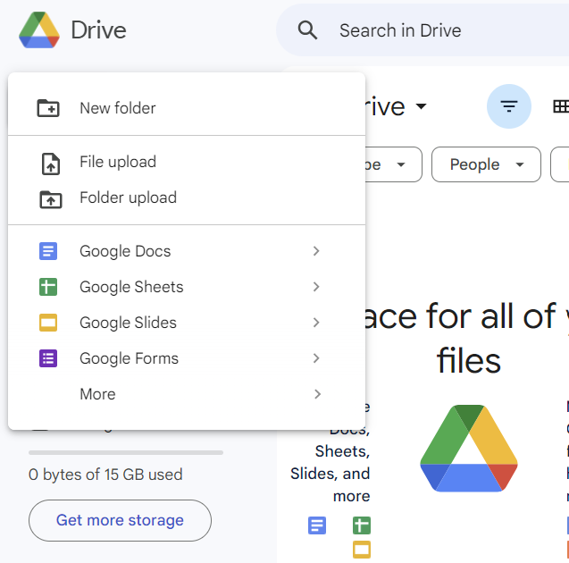
How to use Google Colab

Slide 7
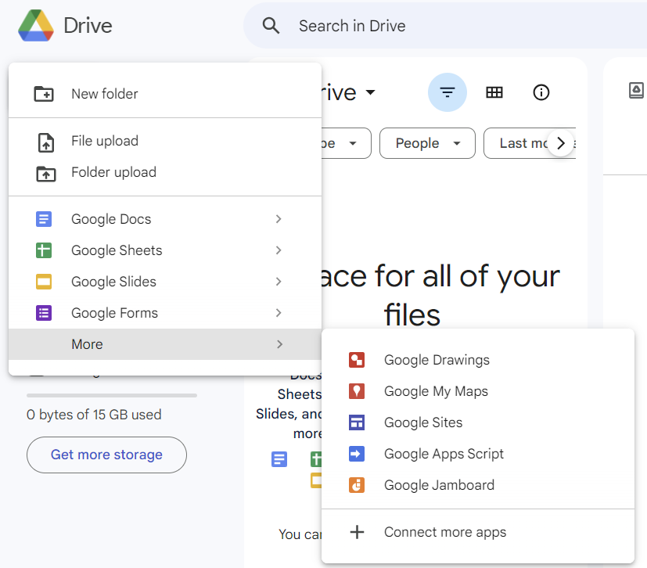
How to use Google Colab

Slide 8
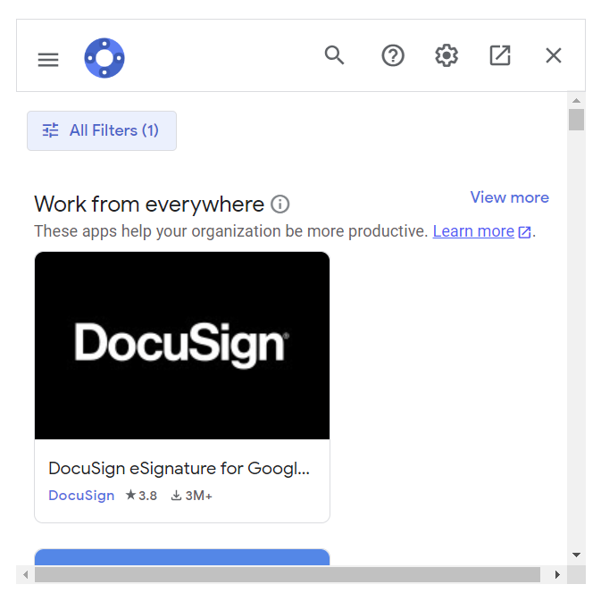
How to use Google Colab
Colaboratory

Slide 9
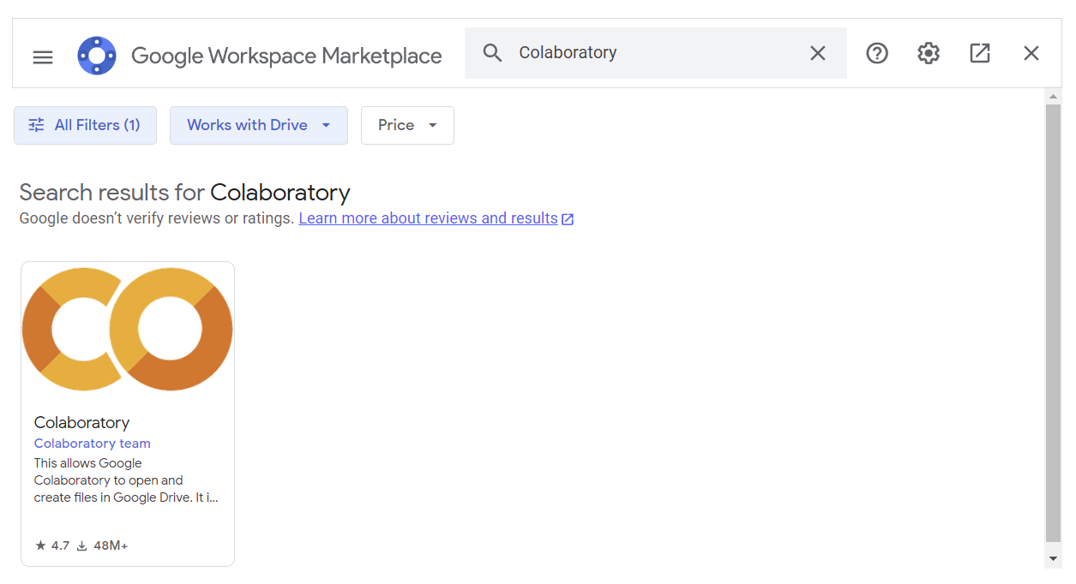
How to use Google Colab

Slide 10
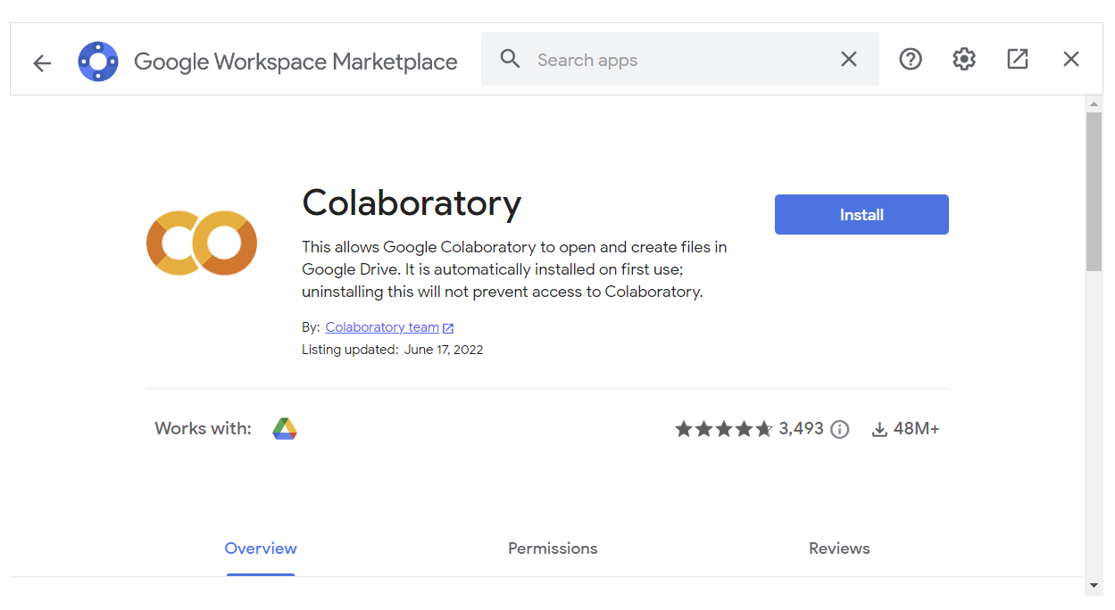
How to use Google Colab

Slide 11
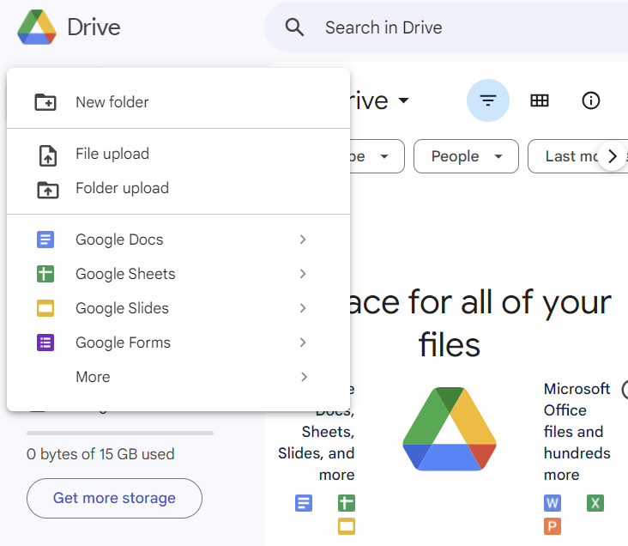
How to use Google Colab

Slide 12
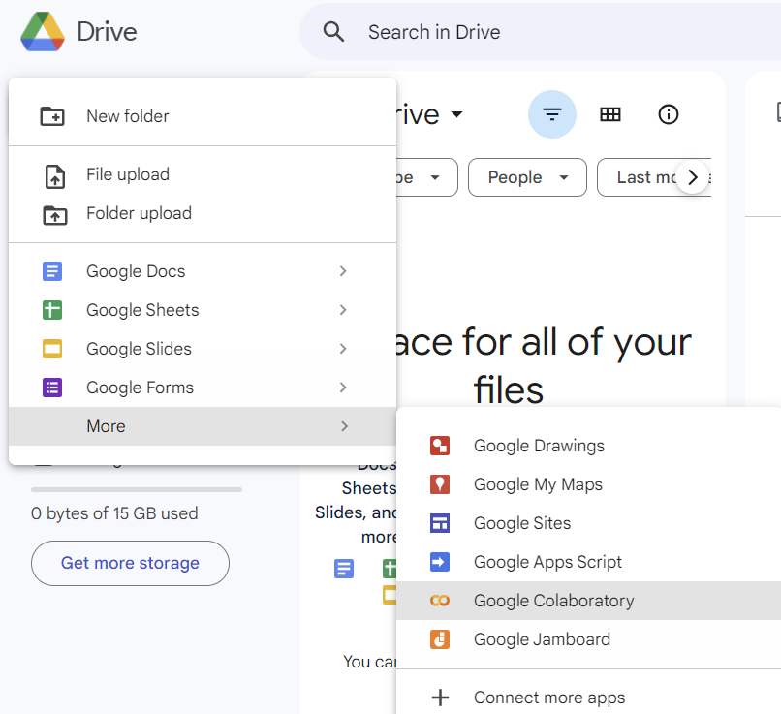
How to use Google Colab

Slide 13
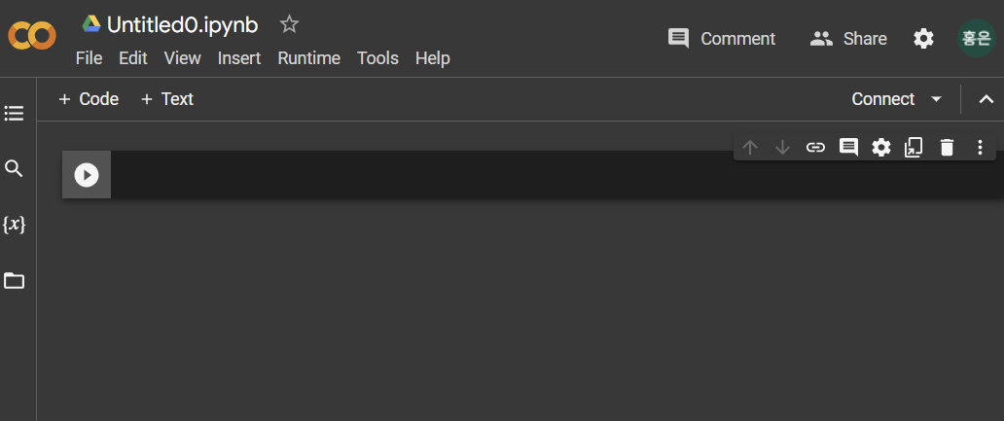
How to use Google Colab
your file name
click to add a new code block
Write your code here!

Slide 14
Printing in Python
This is how to print sentences
The print() function prints the value or data
This function prints the input data in order, with blank spaces to divide each others
print(“Hello, World”) print(1, 2, 3) | This line is to print “Hello, World” This line prints 1 2 3 in order with blank spaces between.

Slide 15
Printing in Python
Now, try printing your name!

Slide 16
Data Types and Variables
There are different data types such as int(integer), float, str(string), bool(boolean)
“int” type stores integers such as 1, 2, 3, 4, …
“float” type stores floating point numbers such as 2.1, 3.4, 6.589
“str” type stores strings(text) such as words, sentences, …
“bool” types stores Boolean data types(True or False)
To know which data type something is, use type() function
print(type(“Hello”)) print(type(1)) | Type function prints the input data type

Slide 17
Data Types and Variables
Variables are where you can store different types of data.
Numbers are not allowed for the first part of the variable name.
Only alphabets and numbers, underscores(_) are allowed.
a_number1=10 b_string1=“apple” print(a_number1, b_string1) | Stores 10 in a(a becomes int type) Stores “apple” in b(b becomes str type) Prints: 10 apple

Slide 18
Data Types and Variables
Now, print your age and name!

Slide 19
Data Types and Variables
Try to execute the following!
type(True) type(4.9) | Prints: type<“bool”> Prints: type<“float”>
c=False d=3.14 print(c, d) | Stores False in a(a becomes bool type) Stores 3.14 in b(b becomes float type) Prints: False 3.14

Slide 20
Data Types and Variables
Now, print your height in this format!
Format: My height is 165.

Slide 21
Data Types and Variables
You can even store user-entered data in variables
a=input() print(a) | Stores user-entered data in a(a becomes str type) Prints the data user entered.

Slide 22
Data Types and Variables
The input() function always receives string data type.
To get other types of data use int(), float()
my_input=input() print(type(my_input)) | Even if you write integers or floating point numbers, it will receive them as strings.
b=input() b=int(b) print(b, type(b)) | Stores user-entered data in b b becomes type int(causes error if b cannot be changed to int) Prints the data user entered.
b=int(input()) print(b) | Does the same thing as above.

Slide 23
Operators
Python can calculate basic operators.
print(2+5) print(2*5) print(2-5) print(2/5)
print(32//5) print(32%5) | Floor division. The result is the quotient Remainder operation.

Slide 24
Operators
Try executing the following.
b=input() print(b*2) | Input value: 3 Prints the string twice.
b=int(input()) print(b*2) | Input value: 3 Prints 3 multiplied by 2.

Slide 25
Operators
Try to get two numbers and print the sum, multiplication, subtraction and division
Ex) input: 2 3
Output: 5 6 -1 0.666

Slide 26
Operators
Try to print the quotient and remainder of 61 divided by 7 in this format.
Ex) Output: 61%7=8∙∙∙5

Slide 27
Operators
Logical operators are widely used in computers.
The “or” operator results TRUE if 1 or more input data is TRUE.
The “and” operator results TRUE only if all of the input data is TRUE.
The “not” operator results in the exact opposite(TRUE or FALSE) of the whole data.
Nonzero values such as 1, 100 means TRUE in logical operations.
Zero(0) means FALSE in logical operations.
x₁ | x₂ | y(x₁ or x₂)
1 | 1 | 1
1 | 0 | 1
0 | 1 | 1
0 | 0 | 0
x₁ | x₂ | y(x₁ and x₂)
1 | 1 | 1
1 | 0 | 0
0 | 1 | 0
0 | 0 | 0
x | not x
1 | 0
0 | 1

Slide 28
Operators
Try executing the following code.
print(True or True) print(True or False) print(False or True) print(False or False)
print(True and True) print(True and False) print(False and True) print(False and False)
print(not True) print(not False) print(not True or True) print(not(True or True))

Slide 29
Conditions
ພວກເຮົາຍັງສາມາດເຮັດໃຫ້ໂຄງການເຮັດສິ່ງຕ່າງໆໃນເງື່ອນໄຂສະເພາະໃດຫນຶ່ງ .
ເມື່ອ​ນຳ​ໃຊ້​ຄຳ​ບັນ​ຍາຍ​ເງື່ອນ​ໄຂ, ເຮົາ​ສາ​ມາດ​ໃຊ້​ສັນ​ຍາ​ລັກ​ເຊັ່ນ: ຄວາມ​ສະ​ເໝີ​ພາບ(==), ໃຫຍ່​ກ​່​ວາ(>), ຫນ້ອຍ​ກ​່​ວາ(<), ໃຫຍ່​ກ​່​ວາ​ຫຼື​ເທົ່າ​ທຽມ​ກັບ (>=), ຫນ້ອຍ​ກ​່​ວາ​ຫຼື​ເທົ່າ​ທຽມ​ກັບ (<=)
*ທ່ານຄວນແຍກ = ແລະ ==. = ແມ່ນເກັບຮັກສາຄ່າທີ່ຖືກຕ້ອງກັບຄ່າຊ້າຍ, ແລະ == ກໍາລັງກວດສອບວ່າທັງສອງດ້ານແມ່ນຄືກັນ.
a=10 print(a==10) print(a<10)

Slide 30
Conditions
ພວກເຮົາສາມາດໃຊ້ຄໍາຖະແຫຼງການ if, else. ໃນ​ເວ​ລາ​ທີ່​ການ​ນໍາ​ໃຊ້​ຄໍາ​ສັ່ງ if else, ເສັ້ນ​ລວມ​ທັງ​ເງື່ອນ​ໄຂ​ຄວນ​ຈະ​ມີ colon(:) ໃນ​ຕອນ​ທ້າຍ​. ນອກຈາກນີ້, ຕັນການປະຕິບັດຄວນຈະຖືກຫຍໍ້ຫນ້າດ້ວຍຂອບເຂດດຽວກັນ.
a=10 if(a==10): print(“a is equal to 10”) else: print(“a is not equal to 10”) | ປະຕິບັດການ ຫຍໍ້ໜ້າບລັອກ ຕໍ່ໄປນີ້ຖ້າ a ເທົ່າກັບ 2 ຫຍໍ້ໜ້າບລັອກ. ພິມ “a ເທົ່າກັບ 10” ປະຕິບັດການຂັດຂວາງການຫຍໍ້ຫນ້າຕໍ່ໄປນີ້ຖ້າເງື່ອນໄຂຂ້າງເທິງນີ້ບໍ່ຖືກຕ້ອງ. ຫຍໍ້ໜ້າບລັອກ. ພິມ “a ບໍ່ເທົ່າກັບ 10”

Slide 31
Conditions
ດຽວນີ້, ພະຍາຍາມສ້າງໂຄງການທີ່ອະນຸຍາດໃຫ້ຄົນອາຍຸ 20 ຫາ 35 ປີເທົ່ານັ້ນເຂົ້າ.
Ex) input: 23
Output: You can enter
Input: 39
Output: You cannot enter

Slide 32
Iteration(while)
ພວກເຮົາຍັງສາມາດເຮັດໃຫ້ໂຄງການເຮັດເລື້ມຄືນສິ່ງທີ່ຢູ່ໃນເງື່ອນໄຂສະເພາະໃດຫນຶ່ງ. ໃນ​ເວ​ລາ​ທີ່​ການ​ນໍາ​ໃຊ້ iteration​, ພວກ​ເຮົາ​ຍັງ​ສາ​ມາດ​ນໍາ​ໃຊ້​ສັນ​ຍາ​ລັກ​ເຊັ່ນ​: ຄວາມ​ສະ​ເຫມີ​ພາບ (==), ໃຫຍ່​ກ​່​ວາ (>), ຫນ້ອຍ​ກ​່​ວາ (<), ໃຫຍ່​ກ​່​ວາ​ຫຼື​ເທົ່າ​ທຽມ​ກັບ (>=), ຫນ້ອຍ​ກ​່​ວາ​ຫຼື​ເທົ່າ​ກັບ (<=) …
ພວກເຮົາສາມາດໃຊ້ຄໍາຖະແຫຼງການໃນຂະນະທີ່. ໃນ​ເວ​ລາ​ທີ່​ການ​ນໍາ​ໃຊ້​ຄໍາ​ສັ່ງ​ຂະ​ບວນ​ການ​, ເສັ້ນ​ລວມ​ທັງ​ສະ​ພາບ​ການ​ຄວນ​ຈະ​ມີ colon(:) ໃນ​ຕອນ​ທ້າຍ​. ນອກຈາກນີ້, ຕັນການປະຕິບັດຄວນຈະຖືກຫຍໍ້ຫນ້າດ້ວຍຂອບເຂດດຽວກັນ.
Increase, continue, break
a=10 while(a<10): print(“value of a is ”, a) a=a+1 | ເຮັດຊ້ຳບລັອກທີ່ຫຍໍ້ໜ້າຕໍ່ໄປນີ້ຖ້າ a ນ້ອຍກວ່າ 2 ຫຍໍ້ໜ້າບລັອກ. ພິມ “ຄ່າຂອງ a ແມ່ນ” ແລະຄ່າຂອງ a ມູນຄ່າເກັບຮັກສາຂອງ a+1 ໃນ a.(ຄືກັນກັບ a+=1)

Slide 33
Iteration(for)
"for" ແມ່ນວິທີທີ່ສະດວກຂອງການຊໍ້າຄືນ. ມັນເຮັດຊ້ຳກັບບລັອກທີ່ຫຍໍ້ໜ້າດ້ວຍກົດລະບຽບບາງຢ່າງ. ສອງລະຫັດຕໍ່ໄປນີ້ເຮັດສິ່ງດຽວກັນ.
a=0 while(a<10): print(“value of a is ”, a) a=a+1 | ເຮັດຊ້ຳບລັອກທີ່ຫຍໍ້ໜ້າຕໍ່ໄປນີ້ຖ້າ a ນ້ອຍກວ່າ 2 ຫຍໍ້ໜ້າບລັອກ. ພິມ “ຄ່າຂອງ a ແມ່ນ” ແລະຄ່າຂອງ a ມູນຄ່າເກັບຮັກສາຂອງ a+1 ໃນ a.(ຄືກັນກັບ a+=1)
for a in range(0, 10, 1): print(“value of a is ”, a) | ຄ່າເລີ່ມຕົ້ນຂອງ a ແມ່ນ 0. ໃນຂະນະທີ່ a<10. ເພີ່ມ a 1 ຫຍໍ້ໜ້າບລັອກ. ພິມ “ຄ່າຂອງ a ແມ່ນ” ແລະຄ່າຂອງ a

Slide 34
Iteration(for)
continue: ໄປຫາການຊໍ້າຄືນຕໍ່ໄປ
break: ຢຸດການຊໍ້າຄືນ
for a in range(0, 10): if a%3==0: continue print(a) | ເຊັ່ນ​ດຽວ​ກັນ​ກັບ​ໃນ​ໄລ​ຍະ (0, 10, 1​) ຂ້າມຕົວເລກທີ່ສາມາດແບ່ງອອກດ້ວຍ 3 ພິມຄ່າຂອງ a
for a in range(0, 10): if a%3==0: break print(a) | ເຊັ່ນ​ດຽວ​ກັນ​ກັບ​ໃນ​ໄລ​ຍະ (0, 10, 1​) ຢຸດການພິມຄ່າຂອງ a ຖ້າ a ສາມາດແບ່ງໄດ້ 3

Slide 35
Iteration
ດຽວນີ້, ພະຍາຍາມສ້າງໂຄງການທີ່ພິມການຄູນຂອງຕົວເລກທີ່ປ້ອນເຂົ້າ.(ໃຊ້ໃນຂະນະທີ່ຫຼືສໍາລັບ).
Ex) input: 2
Output: 2X1=2
2X2=4
2X3=6 …

Slide 36
Iteration
ທ່ານຍັງສາມາດໃຊ້ "for" loops ໃນ "for" loops.
for a in range(0, 10): for b in range(0, 10): print(a, b) | ໃນຂະນະທີ່ຄ່າຂອງ a ແມ່ນ 0, b ປ່ຽນຈາກ 0 ຫາ 9

Slide 37
Iteration
ໃນປັດຈຸບັນ, ພະຍາຍາມສ້າງໂຄງການທີ່ພິມຕົວເລກໃນຄໍາສັ່ງນີ້
Ex) output:
1 2 3 4
8 7 6 5
9 10 11 12

Slide 38
Iteration
ດຽວນີ້, ພະຍາຍາມສ້າງໂປແກຼມທີ່ພິມອອກຖ້າຕົວເລກທີ່ປ້ອນເຂົ້າເປັນ "prime number(ຕົວເລກຕົ້ນຕໍ)"!
Ex) input: 7
output: This is a prime number

Slide 39
List
"List" ແມ່ນການລວບລວມຕາມລໍາດັບ, ບ່ອນທີ່ທ່ານສາມາດເກັບຮັກສາຫຼາຍຄ່າໂດຍໃຊ້ຕົວແປຫນຶ່ງ. ມັນອະນຸຍາດໃຫ້ລາຍການຊ້ໍາກັນພາຍໃນ.
numbers = [1, 2, 3, 4, 5] different_list = [1, "hello", 3.4, True] nested_list = [1, [2, 3], 4] | ສ້າງ "list" ທີ່ມີອົງປະກອບ 1, 2, 3, 4, 5 "Elements(ອົງປະກອບ)" ສາມາດເປັນປະເພດຕ່າງໆ "lists" ສາມາດເປັນອົງປະກອບໃນ "a list"

Slide 40
List
ເອົາຄ່າໃນ "a list" ໂດຍ "index".
"index" ຂອງມູນຄ່າທໍາອິດແມ່ນ 0, ທີສອງແມ່ນ 1, ທີສາມແມ່ນ 2, ແລະອື່ນໆ. ຖ້າບໍ່ມີຄ່າໃນ "the index", ຂໍ້ຜິດພາດເກີດຂື້ນ.
numbers = [4, 2, 6, 10, 3] print(numbers[0]) print(numbers[3]) print(numbers[5]) | ສ້າງລາຍຊື່ດ້ວຍ "elements" 4, 2, 6, 10, 3 ພິມຄ່າທຳອິດ, ເຊິ່ງແມ່ນ 4 ພິມຄ່າທີສີ່, ເຊິ່ງແມ່ນ 10 ເກີດຄວາມຜິດພາດຂຶ້ນເພາະວ່າບໍ່ມີຄ່າທີຫົກໃນ "the list".

Slide 41
List - methods
ທ່ານສາມາດໄດ້ຮັບຈໍານວນ "elements" ໃນ "the list" ດ້ວຍ "len() method"
my_list = [1, 2, 3, 4, 5] len(my_list) | ສ້າງ "a list" ດ້ວຍ 5 ຄ່າ ຜົນຕອບແທນ 5

Slide 42
List - slicing
ທ່ານ​ສາ​ມາດ​ເຂົ້າ​ເຖິງ "the elements​" ຂອງ "the list​" ໂດຍ​ລະ​ດັບ​ຂອງ "index"​.
ຮູບແບບແມ່ນ "name_of_list [start,end,step]". ທ້າຍ "index" ບໍ່ໄດ້ຖືກລວມ, ແລະ "the step" ຫມາຍຄວາມວ່າ "the index" ຈະເພີ່ມຂຶ້ນທຸກຄັ້ງ.
my_list = [1, 2, 3, 4, 5] my_list[0:2] my_list[:2] my_list[2:5] my_list[3:] my_list[1:-2] my_list[0:5:2] my_list[::-1] | ສ້າງ "a list" ຜົນຕອບແທນ [1, 2] ເຊັ່ນ​ດຽວ​ກັນ​ກັບ [0:2​] ຜົນຕອບແທນ [3, 4, 5] ຄືກັນກັບ [4, 5] -2 means up to second last "element" ໃຫ້ຜົນເປັນ "ອົງປະກອບ" ທໍາອິດ, ສາມ, ຫ້າ ກັບຄືນ [5, 4, 3, 2, 1]

Slide 43
Slicing for string
ທ່ານຍັງສາມາດໃຊ້ "slicing" ສໍາລັບ string.
sample_string = "hello world" print(sample_string[2]) print(sample_string[0:5:2]) print(sample_string[::-1]) | ເຮັດສາຍ ພິມ “l” ພິມ “hlo” ພິມ “dlrow olleh”

Slide 44
Slicing for string
palindrome ແມ່ນຄໍາທີ່ຄືກັນກັບຄືນໄປບ່ອນ, ເຊັ່ນ 'level', 'racecar'. ສ້າງໂຄງການທີ່ກວດເບິ່ງວ່າຄໍາທີ່ປ້ອນເຂົ້າເປັນ palindrome.

Slide 45
List - mutation
ທ່ານສາມາດປ່ຽນມູນຄ່າຂອງ "the list", ຊຶ່ງຫມາຍຄວາມວ່າ "lists" ແມ່ນສາມາດປ່ຽນແປງໄດ້.
ທ່ານ​ສາ​ມາດ​ທົດ​ແທນ​ຫຼື​ເອົາ "elements​" ໃນ "the list​"​, ແລະ​ຍັງ​ເພີ່ມ "elements​" ກັບ "the list​"​.
my_list = [1, 2, 3, 4, 5] my_list[3] = 100 my_list | ສ້າງ "list" ແທນທີ່ຄ່າທີສີ່ດ້ວຍ 100 ຜົນຕອບແທນ [1, 2, 3, 100, 5]
my_list.append(6) my_list.append(7) my_list.append(8) my_list | ກັບຄືນ [1, 2, 3, 4, 5, 6, 7, 8]
my_list.remove(1) my_list | ເອົາ "the element" ທີ່ມີຄ່າ 1 ກັບຄືນ [2, 3, 4, 5, 6, 7, 8]
my_list.pop(3) my_list | ລົບ "the element" ດ້ວຍ "index" 3 ກັບຄືນ [2, 3, 5, 6, 7, 8]

Slide 46
List
ເຮັດໃຫ້ "list" ຫວ່າງເປົ່າ.
ຫຼັງ​ຈາກ​ນັ້ນ​, ໄດ້​ຮັບ 3 ຄະ​ແນນ​ແລະ​ເອົາ​ໃຫ້​ເຂົາ​ເຈົ້າ​ໃນ "list​" ເປັນ "int​"3.
ສຸດທ້າຍຄິດໄລ່ຄະແນນສະເລ່ຍ.

Slide 47
Bonus: list comprehension
ສ້າງ "list" ໃນແຖວ
[value for ~ in ~]
scores = [int(input) for _ in range(3)] (scores[0] + scores[1] + scores[2]) / 3

Slide 48
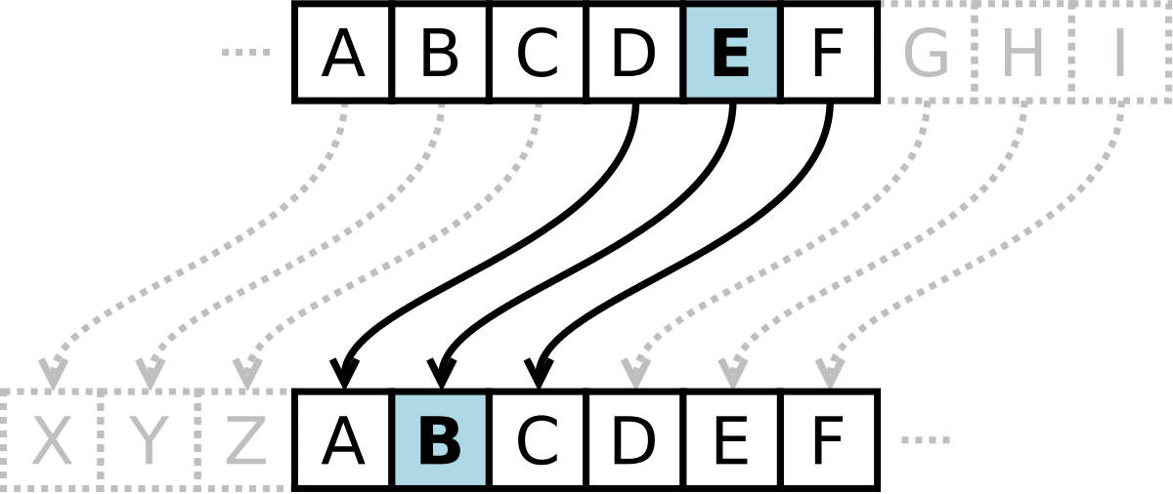
List
Caesar cipher ແມ່ນວິທີການເຂົ້າລະຫັດ. ພະຍາຍາມປະຕິບັດ Caesar cipher ກັບ "list comprehension" join() ຟັງຊັນ.

Slide 49
Dictionary
"Dictionary" ແມ່ນ "key-valued(ຄຸນຄ່າ)" 2 ຄໍເລັກຊັນ.
ມັນບໍ່ມີ "index" ແຕ່ "key".
"Dictionary" ສາມາດມີປະເພດ "key" ແລະປະເພດຂອງ "value" ໃດໆ
my_dict = {"name": "John", "age": 26, "height": 180} print(my_dict['name']) print(my_dict['age']) print(my_dict['height']) | Make dictionary with {key: value} pair Prints “John” Prints 26 Prints 180
{True: False, 2: 3, 3.5: "hello", "world": [1, 2, 3]}

Slide 50
Dictionary
keys returns keys of the dictionary
my_dict = {"name": "John", "age": 26, "height": 180} my_dict.keys() | Make dictionary dict_keys(['name', 'age', 'height'])

Slide 51
Dictionary
values returns values of the dictionary
my_dict = {"name": "John", "age": 26, "height": 180} my_dict.values() | Make dictionary dict_values(['John', 26, 180])

Slide 52
Tuple
Tuple is immutable list
my_tuple = (1, 2, 3, 4, 5) print(my_tuple[0]) print(my_tuple[1:3]) | Make tuple 1: Indexing (2, 3): Slicing

Slide 53
Function
Function is a block of code which is executed when it is called.
Function makes the code reusable
def add(a, b): return a + b added_value = add(37, 42) another_added_value = add(21, 17) final_added_value = add(added_value, another_added_value) | Function header Function body Call function Call function Call function

Slide 54
Function
You can return multiple values
def operation(a, b): return a + b, a - b, a * b, a / b add, sub, mul, div = operation(37, 42) print(add, sub, mul, div) | Function header Function body Call function, return value type is tuple

Slide 55
THANKS
Do you have any questions?
im.hongeun@gm.gist.ac.kr

